Slide 1
مسائل كلامية بمجهول واحد
بإعداد: آية شامية

Slide 2
كيف نتوجّه الى المشكلة
في هذه الحصّة، سنقوم بتعلّم المسائل الكلاميّة بمجهول.
بداية، المسائل الكلاميّة لمجهول، هي مسائل رياضيّة بحيث يكون جواب المسألة متعلّق بمجهول.
لحل هذا النوع من المسائل، يجب ان يكون التوجّه بطريقة خوارزميّة، أي مجموعة من الخطوات الرياضيّة والمنطقيّة المتسلسلة لحلّ المسألة. هذه الخطوات تكون رياضيّة: جمع، طرح، ضرب وقسمة.
إحدى الطرق التي سنقوم بعرضها هي طريقة الحل بالجدول. هذه الطريقة تمكّننا من تتبّع المجاهيل لمعرفة الحلّ النهائي للمسألة.

Slide 3
كيف نتوجّه الى المشكلة
بشكل عام، القيام بحل المسائل الكلاميّة وبشكل خاص المسائل مع متغيّر يكون حسب الخطوات التالية:
أولًا، يجب قراءة المسألة قراءة جيّدة ودقيقة، وفهمها بكل تفاصيلها وفهم المطلوب منها. يجب فهم اي عمليات حسابيّة يجب القيام بها لحل المطلوب.
يجب تقدير خطوات الحلّ، وكيفيّة تحديد المتغيّرات.
التوجّه الى المشكلة بحسب الخطوات وجدول المتابعة، خطوة بخطوة.
فحص الحل النهائي.

Slide 4
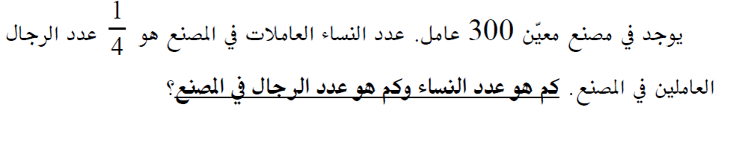
مثال لمسألة كلاميّة 1
انظر بتمعّن الى المسألة التالية، والى الحل في الصفحة التالية:

Slide 5
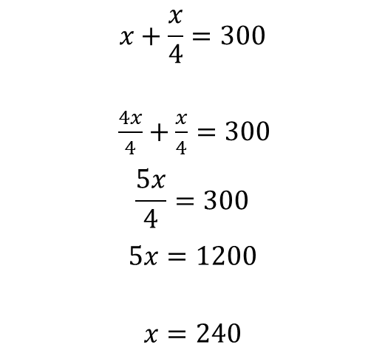
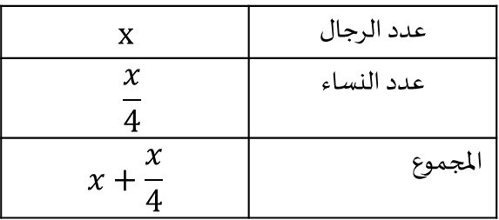
حلّ لمسألة كلاميّة 1
لبداية الحلّ، يجب النظر الى المسألة، ما المطلوب منها، والقيام بترتيب المعطيات.
عدد عمال المصنع هو 300 عامل.
عدد النساء هو ربع عدد الرجال. هذا المعطى هو أساس الحلّ لهذه المسألة. لهذا، نقوم بفرض عدد الرجال ب x، وبناء عليه نقوم بإيجاد صورة عدد لعدد النساء.
لإيجاد الحل، نقوم ببناء الجدول التالي:
الحل النهائي:
x | عدد الرجال
$$\frac{x}{4}$$ | عدد النساء
$$x+\frac{x}{4}$$ | المجموع
$$x+\frac{x}{4}=300$$
$\frac{4x}{4}+\frac{x}{4}=300$
$$\frac{5x}{4}=300$$
$$5x=1200$$
$$x=240$$
يجب الانتباه انّ الجواب الذي حصلنا عليه هو للمتغيّر x والذي قمنا
بتعريفه على انّه عدد الرجال. لذلك فعدد النساء هو ربع هذا العدد.
لذلك، فعدد النساء هو: 60.

Slide 6
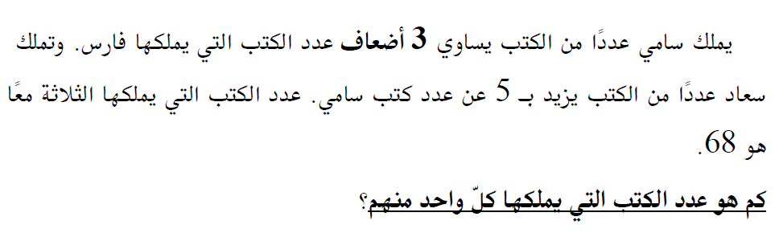
مثال لمسألة كلاميّة 2
انظر بتمعّن الى المسألة التالية، والى الحل في الصفحة التالية:

Slide 7
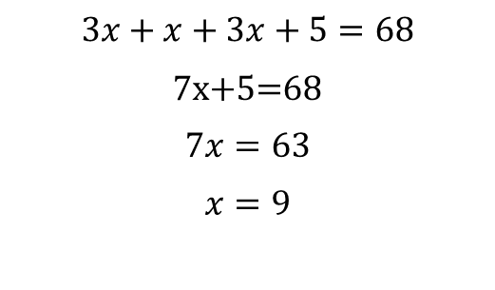
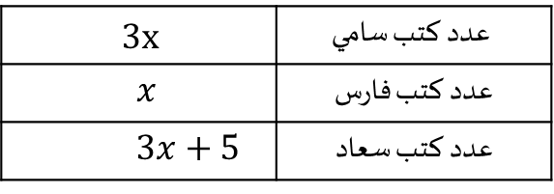
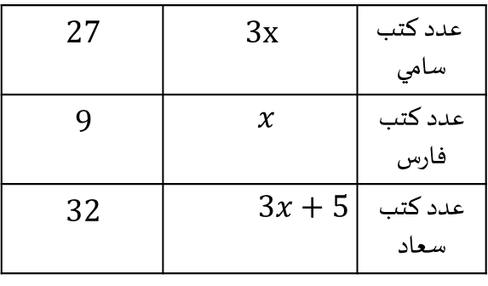
حلّ لمسألة كلاميّة 2
لبداية الحلّ، يجب النظر الى المسألة، ما المطلوب منها، والقيام بترتيب المعطيات.
بداية الحلّ هي بترتيب المعطيات، وربطها ببعض. في نظرة سريعة نميّز ان عدد كتب سامي متعلّق بعدد كتب فارس. وعدد كتب سعاد متعلّق بعدد كتب سامي (المتعلّق بفارس). لذلك، فالحلّ هو ببيان عدد كتب فارس، فنرمز له ب x.
لإيجاد الحل، نقوم ببناء الجدول التالي:
الحل النهائي، هو بانّ عدد كامل الكتب هو 68.
3x | عدد كتب سامي
$$x$$ | عدد كتب فارس
$$3x+5$$ | عدد كتب سعاد
$$3x+x+3x+5=68$$
7x+5=68
$$7x=63$$
$$x=9$$
27 | 3x | عدد كتب سامي
9 | $$x$$ | عدد كتب فارس
32 | $$3x+5$$ | عدد كتب سعاد
نعوَض الحلّ بالجدول لإيجاد الجواب النهائي:
ولفحص الجواب نفحص المجموع:
27+9+32=68.

Slide 8
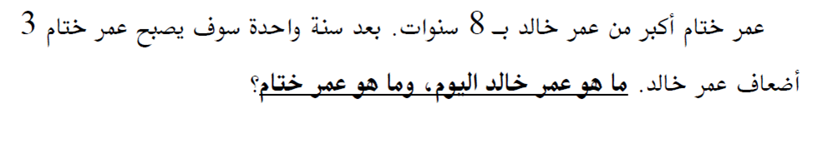
مثال لمسألة كلاميّة 3
انظر بتمعّن الى المسألة التالية، والى الحل في الصفحة التالية:

Slide 9
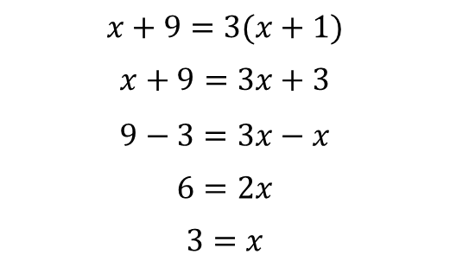
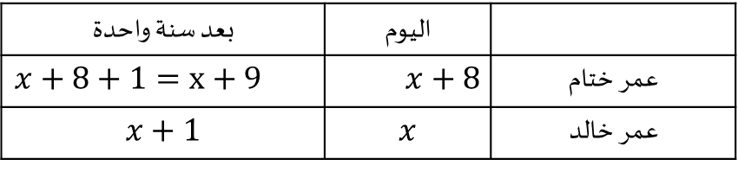
حلّ لمسألة كلاميّة 3
لبداية الحلّ، يجب النظر الى المسألة، ما المطلوب منها، والقيام بترتيب المعطيات.
بداية الحلّ هي بترتيب المعطيات، وربطها ببعض. في نظرة سريعة نميّز ان عمر ختام مرتبط بعمر خالد. لذلك، فنرمز لعمر خالد ب x.
لإيجاد الحل، نقوم ببناء الجدول التالي:
الحل النهائي، نستعين بالمعطى انّه
بعد سنة واحدة يصبح عمر ختام 3 أضعاف
عمر خالد:
بعد سنة واحدة | اليوم
$$x+8+1=x+9$$ | $$x+8$$ | عمر ختام
$$x+1$$ | $$x$$ | عمر خالد
$$x+9=3(x+1)$$
$$x+9=3x+3$$
$$9−3=3x−x$$
$$6=2x$$
$$3=x$$
يجب الانتباه انّ الجواب الذي حصلنا عليه هو للمتغيّر x والذي قمنا
بتعريفه على انّه عمر خالد اليوم. لذلك، فعمر ختام اليوم هو 8+3=11
وبعد سنة، يكون عمر خالد هو 4، وعمر ختام هو 12، والذي أكبر من عمر
خالد ب 3 أضعاف.

Slide 10
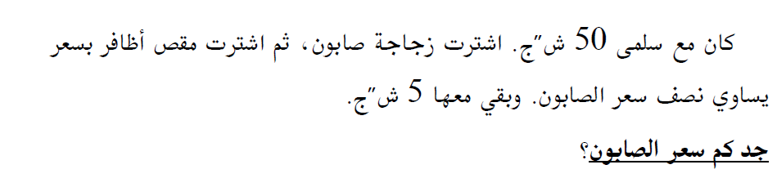
مثال لمسألة كلاميّة 4
انظر بتمعّن الى المسألة التالية، والى الحل في الصفحة التالية:

Slide 11
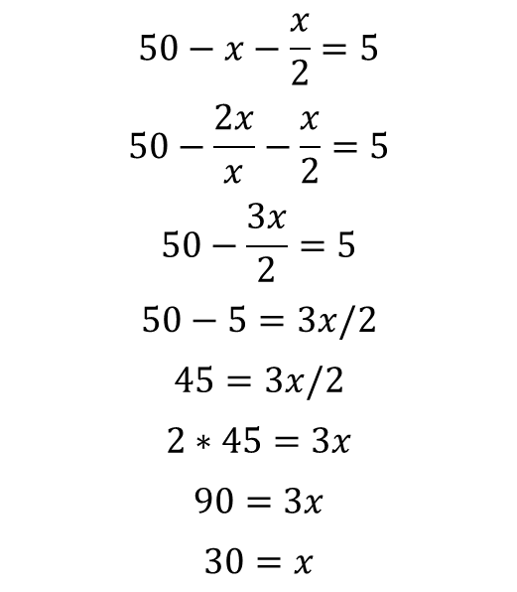
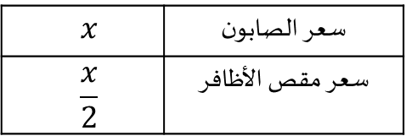
حلّ لمسألة كلاميّة 4
لبداية الحلّ، يجب النظر الى المسألة، ما المطلوب منها، والقيام بترتيب المعطيات.
بداية الحلّ هي بترتيب المعطيات، وربطها ببعض. في نظرة سريعة نميّز ان سعر مقص الأظافر مرتبط بسعر الصابون. لذلك، فنرمز لسعر الصابون ب x.
لإيجاد الحل، نقوم ببناء الجدول التالي:
$$x$$ | سعر الصابون
$$\frac{x}{2}$$ | سعر مقص الأظافر
$$50−x−\frac{x}{2}=5$$
$$50−\frac{2x}{x}−\frac{x}{2}=5$$
$$50−\frac{3x}{2}=5$$
$$50−5=3x/2$$
$$45=3x/2$$
$$2∗45=3x$$
$$90=3x$$
$$30=x$$
الحل النهائي، نستعين بالمعطى انّه عندما
اشترت سلمى المقص والصابون،
بقي معها 5 شواقل من ال 50.
لذلك:
يجب الانتباه انّ الجواب الذي حصلنا عليه هو للمتغيّر x والذي قمنا
بتعريفه على انّه سعر الصابون. لذلك، فعمر فسعر المقص نصفه، أي 15.
ولفحص الحل، نحسب المجموع 15+30=45. وهو اقل ب 50 ب 5.

Slide 12
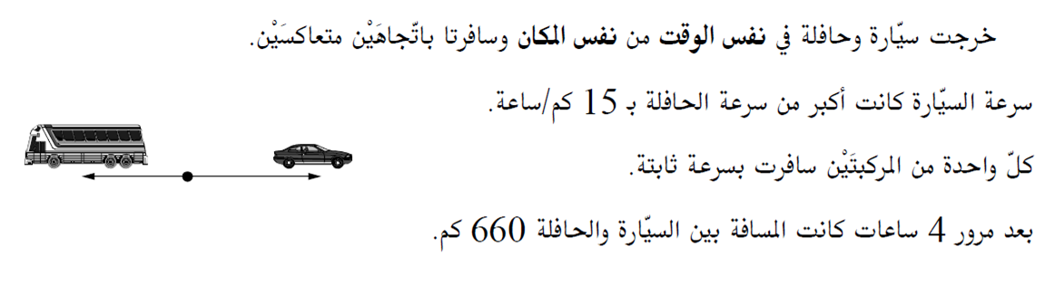
مثال لمسألة كلاميّة 5
انظر بتمعّن الى المسألة التالية، والى الحل في الصفحة التالية:

Slide 13
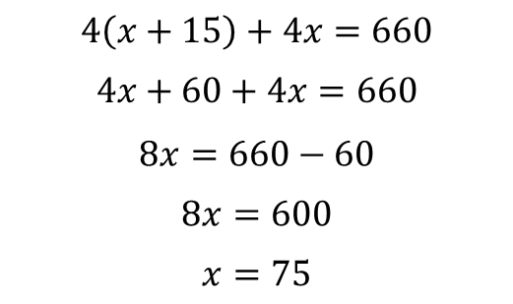
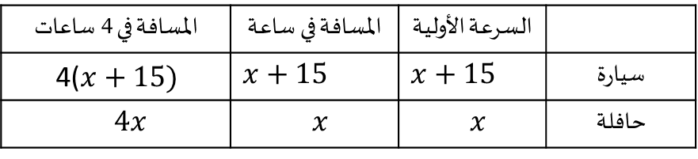
حلّ لمسألة كلاميّة 5
لبداية الحلّ، يجب النظر الى المسألة، ما المطلوب منها، والقيام بترتيب المعطيات.
بداية الحلّ هي بترتيب المعطيات، وربطها ببعض. في نظرة سريعة نميّز ان سرعة السيارة مرتبط بسرعة الحافلة. لذلك، فنرمز لسرعة الحافلة ب x.
لإيجاد الحل، نقوم ببناء الجدول التالي:
المسافة في 4 ساعات | المسافة في ساعة | السرعة الأولية
4($x+15)$ | $$x+15$$ | $$x+15$$ | سيارة
$$4x$$ | $$x$$ | $$x$$ | حافلة
الحل النهائي، نستعين بالمعطى انّه بعد
اربع ساعات، كانت المسافة بين السيارة
والحافلة هو 660 كم.
لذلك:
$$4\left(x+15\right)+4x=660$$
$$4x+60+4x=660$$
$$8x=660−60$$
$$8x=600$$
$$x=75$$
وبما انّ المطلوب هو إيجاد سرعة الحافة، والذي رمزنا له ب x.
لذلك، فالجواب الذي حصلنا عليه هو الجواب النهائي، وسرعة الحافلة هي 75 كم في الساعة.

Slide 14
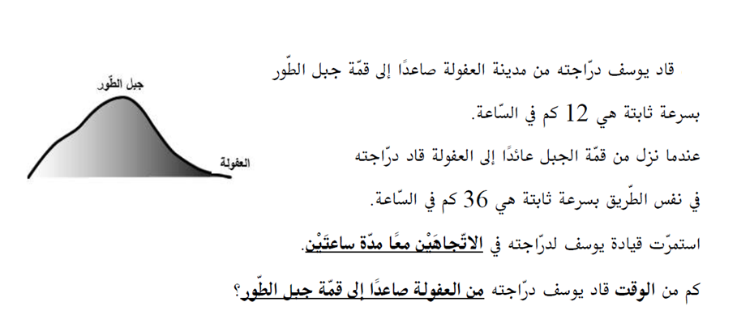
مثال لمسألة كلاميّة 6
انظر بتمعّن الى المسألة التالية، والى الحل في الصفحة التالية:

Slide 15
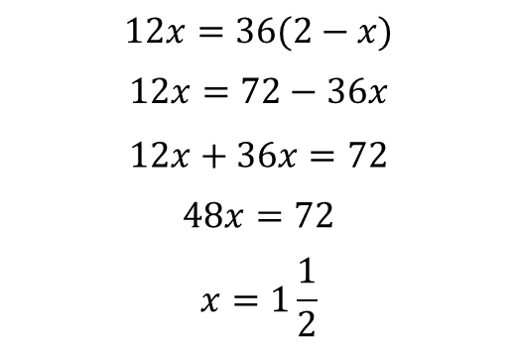
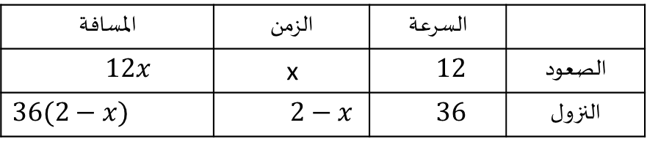
حلّ لمسألة كلاميّة 6
لبداية الحلّ، يجب النظر الى المسألة، ما المطلوب منها، والقيام بترتيب المعطيات.
بداية الحلّ هي بترتيب المعطيات، وربطها ببعض. عند التمعّن، نجد انّ المتغيّر في هذه المسألة يتعلّق بالمدّة الزمنيّة. فنفرض انّ زمن الصعود كان x.
لإيجاد الحل، نقوم ببناء الجدول التالي:
(ونتذكّر انّ: المسافة = السرعة x الزمن)
المسافة | الزمن | السرعة
$$12x$$ | x | $$12$$ | الصعود
$$36(2−x)$$ | $$2−x$$ | $$36$$ | النزول
الحل النهائي، نستعين بالمعطى مسافة
الصعود والنزول هي نفسها (لأنه قاد
في نفس الطريق في كلا الاتجاهين).
لذلك:
$$12x=36(2−x)$$
$$12x=72−36x$$
$$12x+36x=72$$
$$48x=72$$
$$x=1\frac{1}{2}$$
وبما انّ المطلوب هو إيجاد زمن الصعود، والذي رمزنا له ب x.
لذلك، فالجواب الذي حصلنا عليه هو الجواب النهائي، وزمن الصعود هو ساعة ونصف.
وزمن النزول هو نصف ساعة.

Slide 16
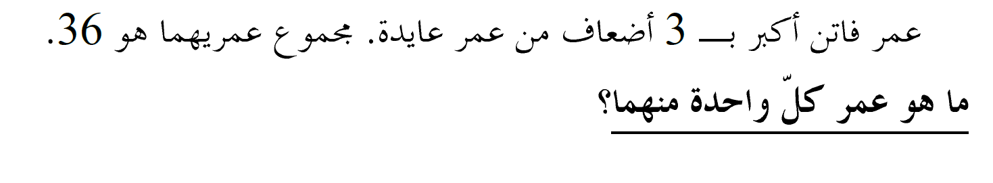
مثال لمسألة كلاميّة 7
انظر بتمعّن الى المسألة التالية، والى الحل في الصفحة التالية:

Slide 17
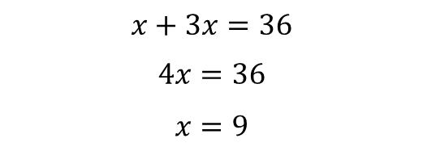
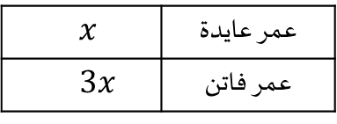
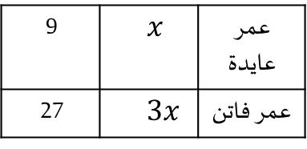
حلّ لمسألة كلاميّة 7
لبداية الحلّ، يجب النظر الى المسألة، ما المطلوب منها، والقيام بترتيب المعطيات.
بداية الحلّ هي بترتيب المعطيات، وربطها ببعض. في نظرة سريعة نميّز عمر فاتن مرتبط بعمر عايدة. لذلك، فنرمز لعمر عايدة ب x.
لإيجاد الحل، نقوم ببناء الجدول التالي:
$$x$$ | عمر عايدة
$$3x$$ | عمر فاتن
الحل، نستعين بالمعطى انّ مجموع
أعمار عايدة وفاتن هو 36.
لذلك:
$$x+3x=36$$
$$4x=36$$
$$x=9$$
9 | $$x$$ | عمر عايدة
27 | $$3x$$ | عمر فاتن
الجواب النهائي:

Slide 18
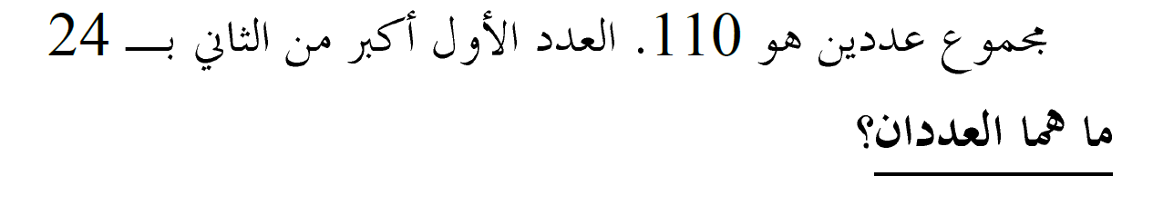
مثال لمسألة كلاميّة 8
انظر بتمعّن الى المسألة التالية، والى الحل في الصفحة التالية:

Slide 19
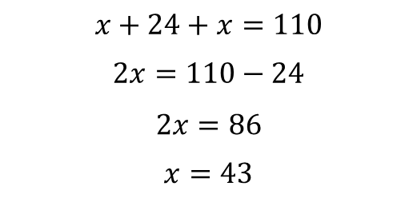
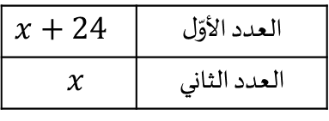
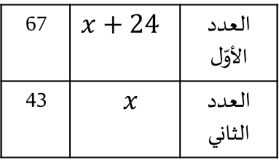
حلّ لمسألة كلاميّة 8
لبداية الحلّ، يجب النظر الى المسألة، ما المطلوب منها، والقيام بترتيب المعطيات.
بداية الحلّ هي بترتيب المعطيات، وربطها ببعض. في نظرة سريعة انّ احد العددين مرتبط بالعدد الآخر. لذلك، فنرمز للعدد الثاني ب x.
لإيجاد الحل، نقوم ببناء الجدول التالي:
$$x+24$$ | العدد الأوّل
$$x$$ | العدد الثاني
الحل، نستعين بالمعطى انّ مجموع
العددين هو 110.
لذلك:
$$x+24+x=110$$
$$2x=110−24$$
$$2x=86$$
$$x=43$$
67 | $$x+24$$ | العدد الأوّل
43 | $$x$$ | العدد الثاني
الجواب النهائي:

Slide 20
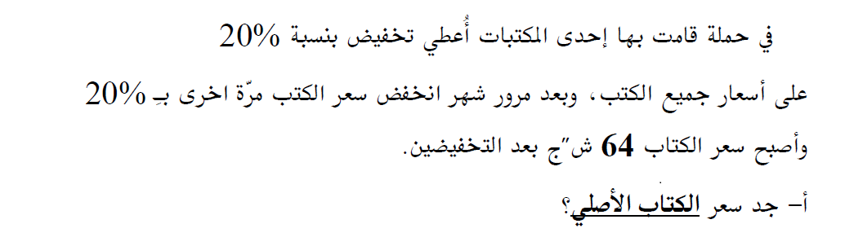
مثال لمسألة كلاميّة 9
انظر بتمعّن الى المسألة التالية، والى الحل في الصفحة التالية:

Slide 21
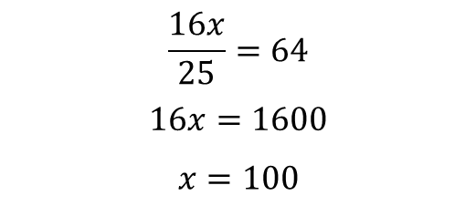
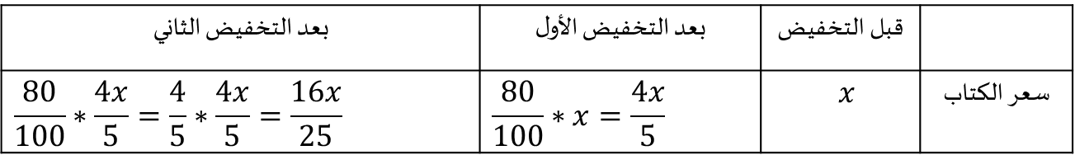
حلّ لمسألة كلاميّة 9
لبداية الحلّ، يجب النظر الى المسألة، ما المطلوب منها، والقيام بترتيب المعطيات.
بداية الحلّ هي بترتيب المعطيات، فنرمز لسعر الكتاب ب x.
لإيجاد الحل، نقوم ببناء الجدول التالي:
بعد التخفيض الثاني | بعد التخفيض الأول | قبل التخفيض
$$\frac{80}{100}∗\frac{4x}{5}=\frac{4}{5}∗\frac{4x}{5}=\frac{16x}{25}$$ | $$\frac{80}{100}∗x=\frac{4x}{5}$$ | $$x$$ | سعر الكتاب
حلّ.
نعتمد على المعطى انّ سعر الكتاب بعد التخفيضين هو 64.
لذلك:
$$\frac{16x}{25}=64$$
$$16x=1600$$
$$x=100$$
سعر الكتاب الأصلي كان 100 شاقلًا.

Slide 22
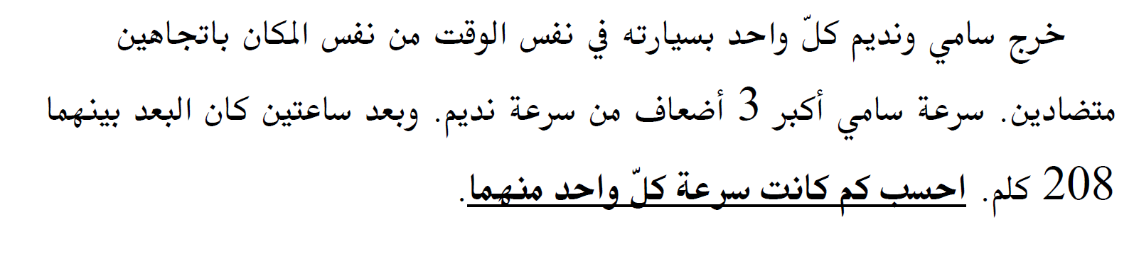
مثال لمسألة كلاميّة 10
انظر بتمعّن الى المسألة التالية، والى الحل في الصفحة التالية:

Slide 23
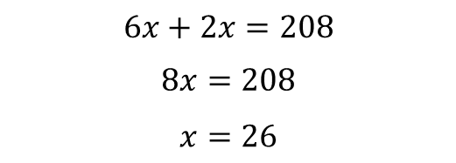
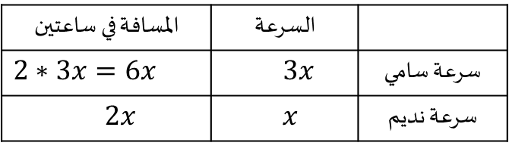
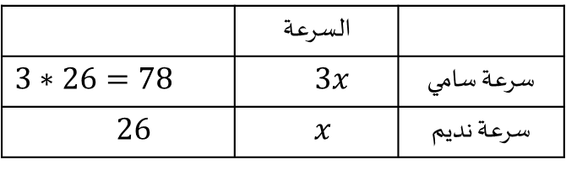
حلّ لمسألة كلاميّة 10
لبداية الحلّ، يجب النظر الى المسألة، ما المطلوب منها، والقيام بترتيب المعطيات.
بداية الحلّ هي بترتيب المعطيات، وربطها ببعض. عند التمعّن، نجد انّ سرعة سامي متعلّقة بسرعة نديم. فنفرض انّ سرعة نديم هي x.
لإيجاد الحل، نقوم ببناء الجدول التالي:
(ونتذكّر انّ: المسافة = السرعة x الزمن)
المسافة في ساعتين | السرعة
$$2∗3x=6x$$ | $$3x$$ | سرعة سامي
$$2x$$ | $$x$$ | سرعة نديم
الحل النهائي، نستعين بالمعطى انّ المسافة
بينهما بعد ساعتين كانت 208 كم.
لذلك:
$$6x+2x=208$$
$$8x=208$$
$$x=26$$
الجواب النهائي:
 | السرعة
$$3∗26=78$$ | $$3x$$ | سرعة سامي
$$26$$ | $$x$$ | سرعة نديم

Slide 24
شكرًا جزيلًا،
بالتوفيق،
باحترام المعلّمة آية

